Slide 1








BANGUN DATAR
&
BANGUN RUANG
Untuk SD kelas 2

Slide 2
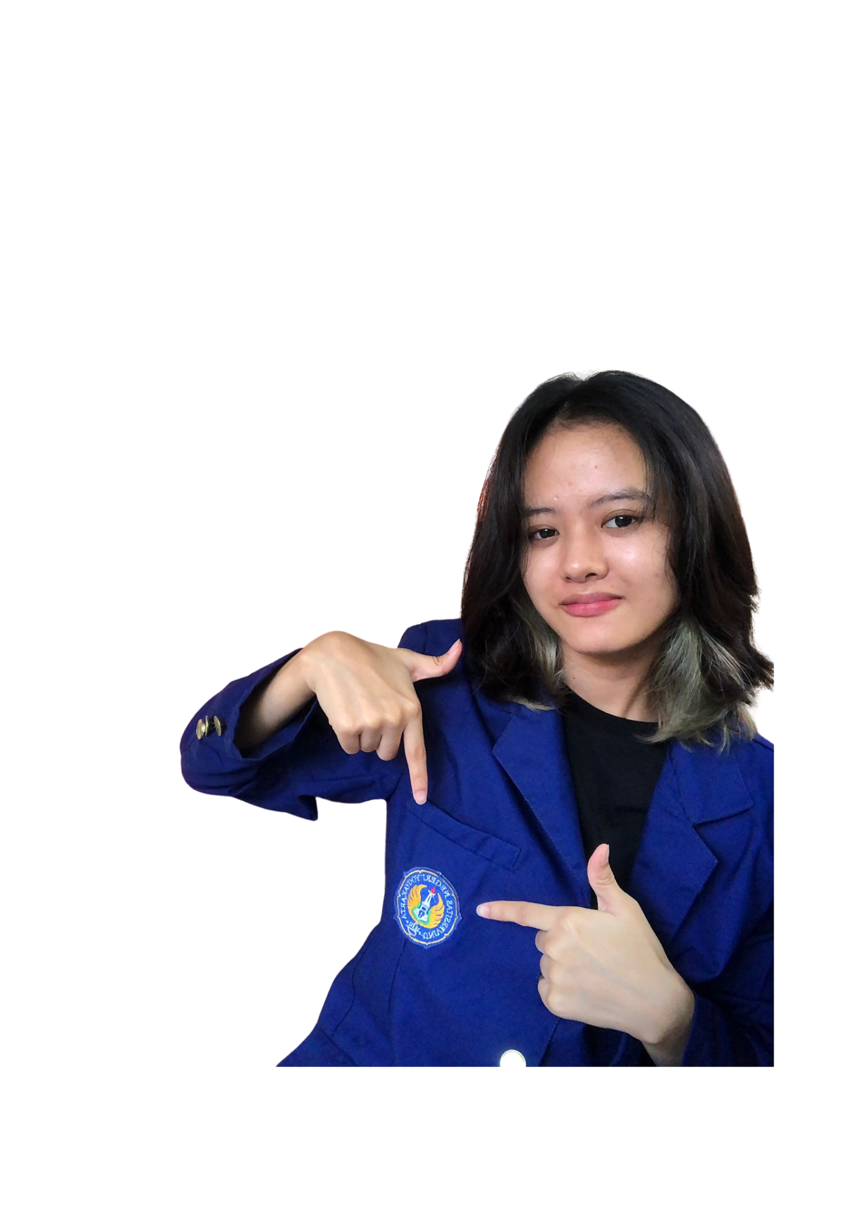

BIODATA PEMBUAT
NAMA : Raharani Nurfitria Sagita
NIM : 21105241028
PRODI/KELAS : Teknologi Pendidikan A
ANGKATAN : 2021
TEMPAT TGL LAHIR : Temanggung, 23 Desember 2002
EMAIL : raharaninurfitria.2021@student.uny.ac.id

Slide 3





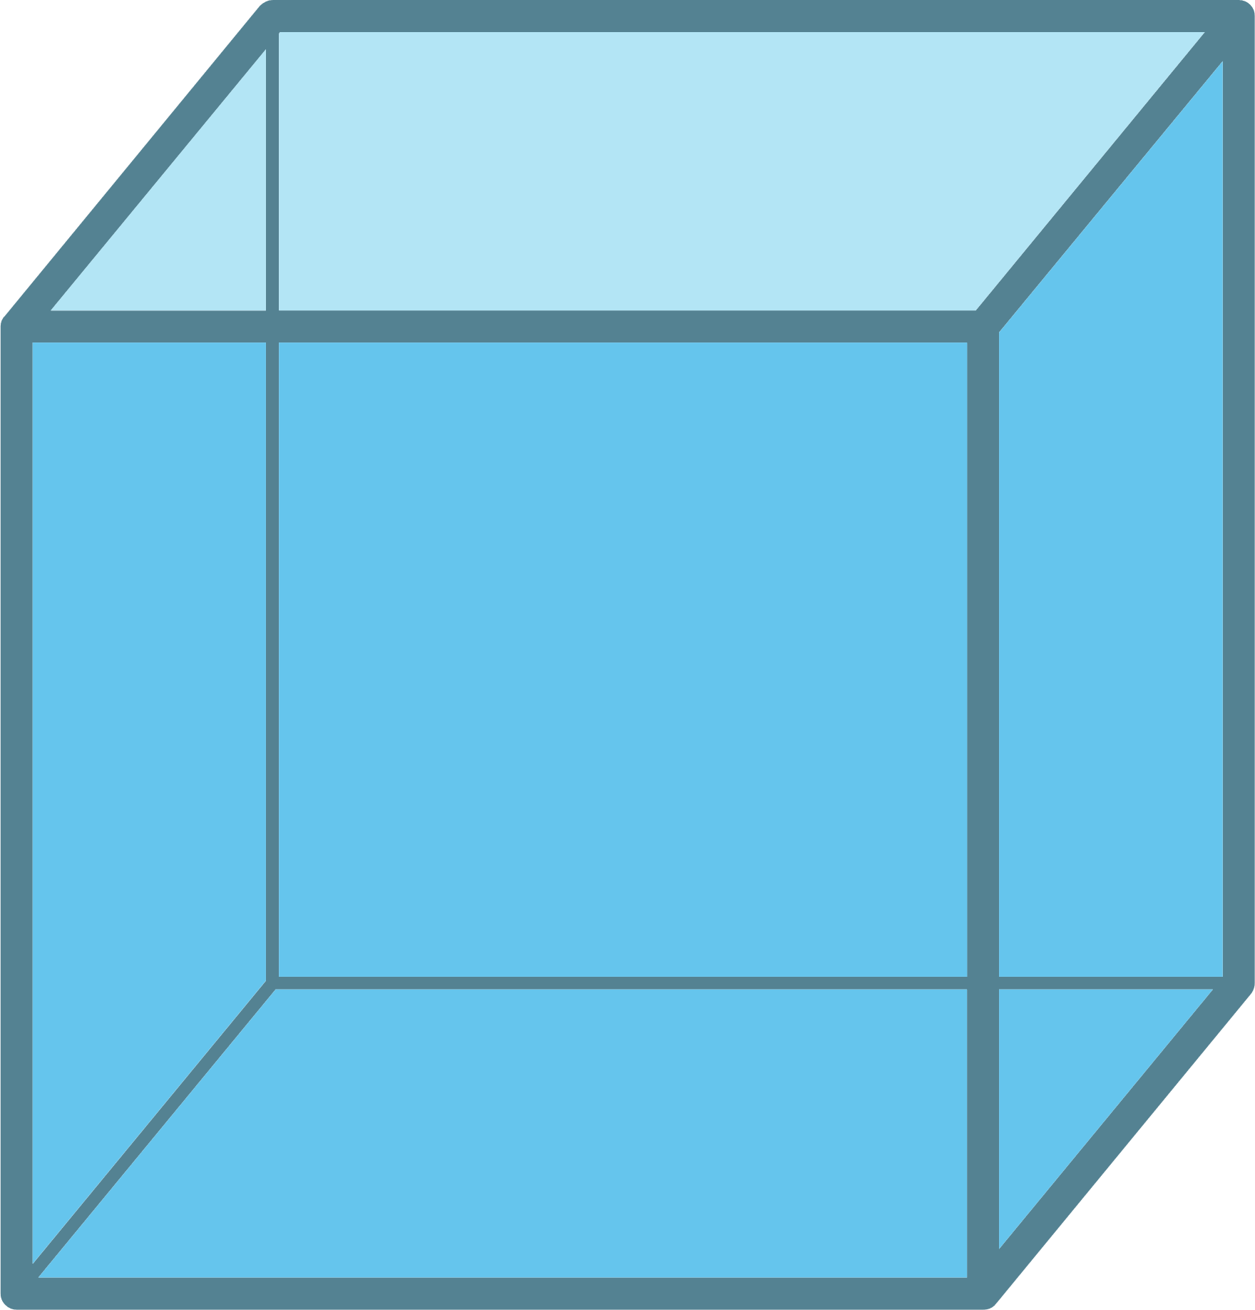




MENU
Bangun Datar
Bangun Ruang
Video
Quiz

Slide 4







MACAM-MACAM BANGUN DATAR

Slide 5
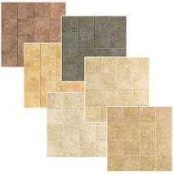

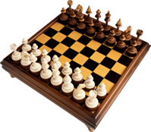
PERSEGI
Memiliki satu sisi miring.
Tidak memiliki sumbu simetri lipat.
Memiliki dua sisi yang saling tegak lurus.
Tidak memiliki sumbu simetri putar.
Salah satu sudutnya, yaitu sudut siku-siku sebesar 90 derajat.
`

Slide 6
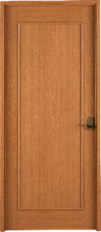

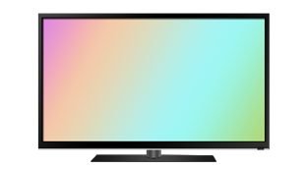
PERSEGI PANJANG
Memiliki dua pasang sisi yang sama panjang dan sejajar.
Keempat sudutnya sama besar dan merupakan sudut siku siku.
Kedua diagonalnya berpotongan dan sama panjang.

Slide 7



SEGITIGA
SEGITIGA SAMA SISI
SEGITIGA SIKU-SIKU
SEGITIGA SAMA KAKI
SEGITIGA SEMBARANG

Slide 8
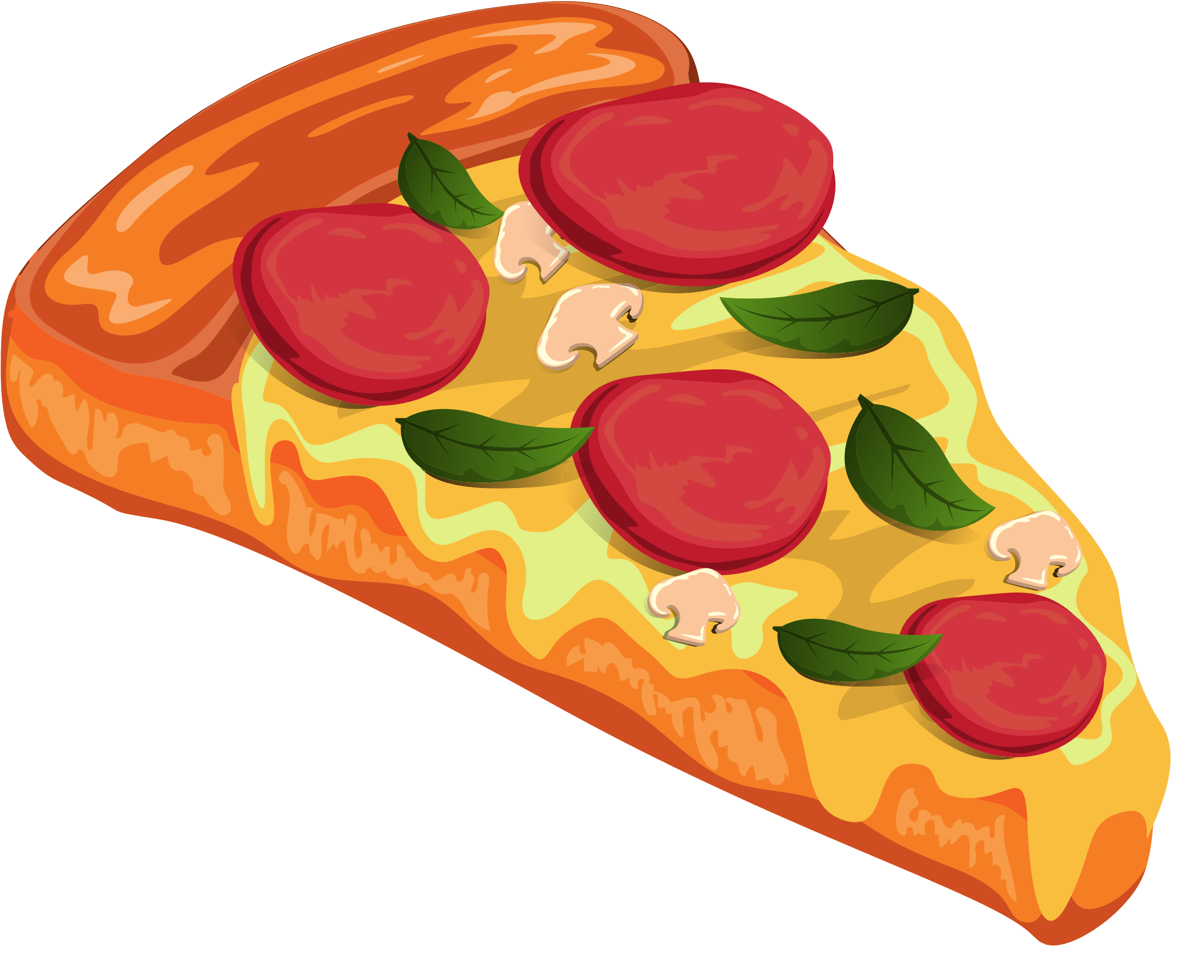


CONTOH BENDA SEGITIGA

Slide 9


TRAPESIUM
Trapesium memiliki berbagai macam bentuk, yaitu trapesium sembarang, siku-siku, dan sama kaki.
Memiliki empat sisi (dua sisi yang saling sejajar).
Memiliki empat sudut.

Slide 10
JAJAR GENJANG
Memiliki dua diagonal yang tidak sama panjang.
Memiliki dua pasang sisi yang saling berhadapan sama panjang dan saling sejajar.
Memiliki empat titik sudut saling berhadapan sama besar dan berpasangan.

Slide 11


BELAH KETUPAT
Memiliki empat titik sudut yang saling berhadapan dan sama besarnya.
Memiliki dua diagonal yang panjangnya berbeda.
Memiliki dua sumbu simetri lipat.
Memiliki dua sumbu simetri putar.
Memiliki sisi yang tidak tegak lurus.

Slide 12



LINGKARAN
Tidak memiliki titik sudut
Hanya memiliki satu sisi
Mempunyai simetri lipat dan simetri putar yang tidak terbatas
Jarak antara titik pusat dan sisi mana pun selalu sama.

Slide 13

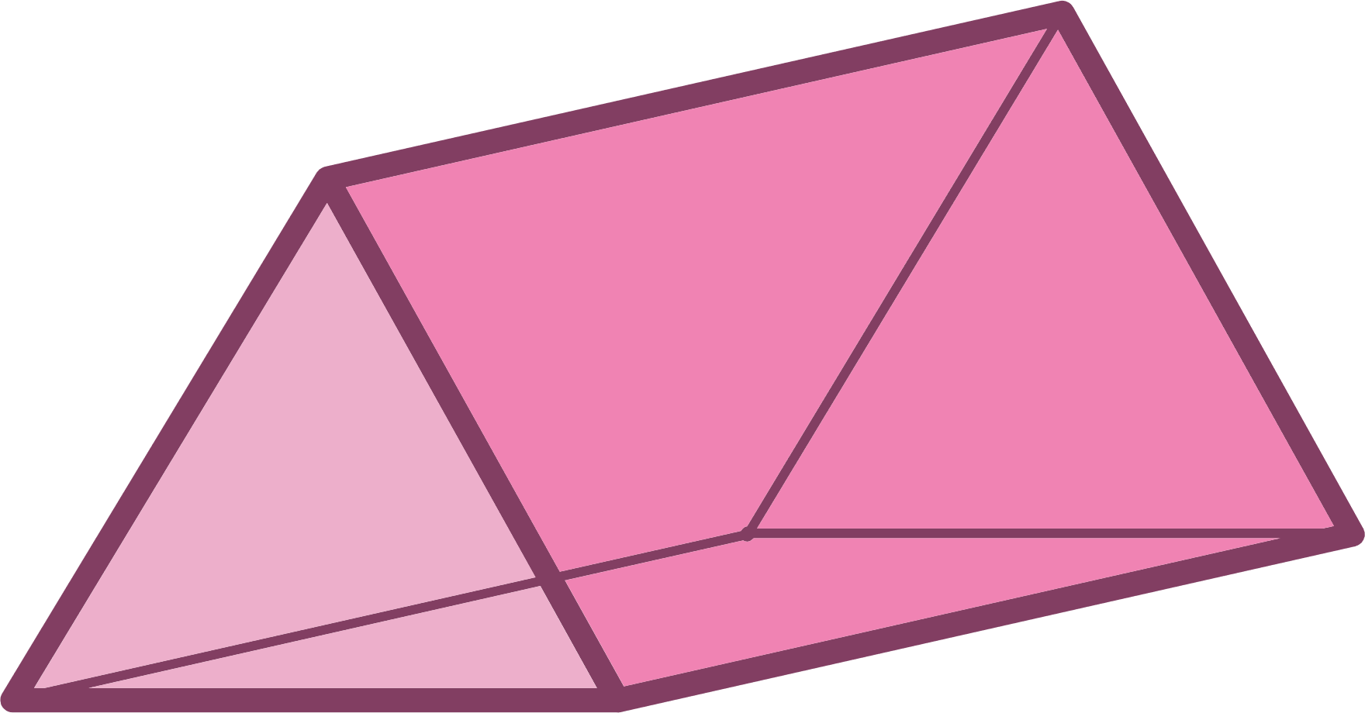



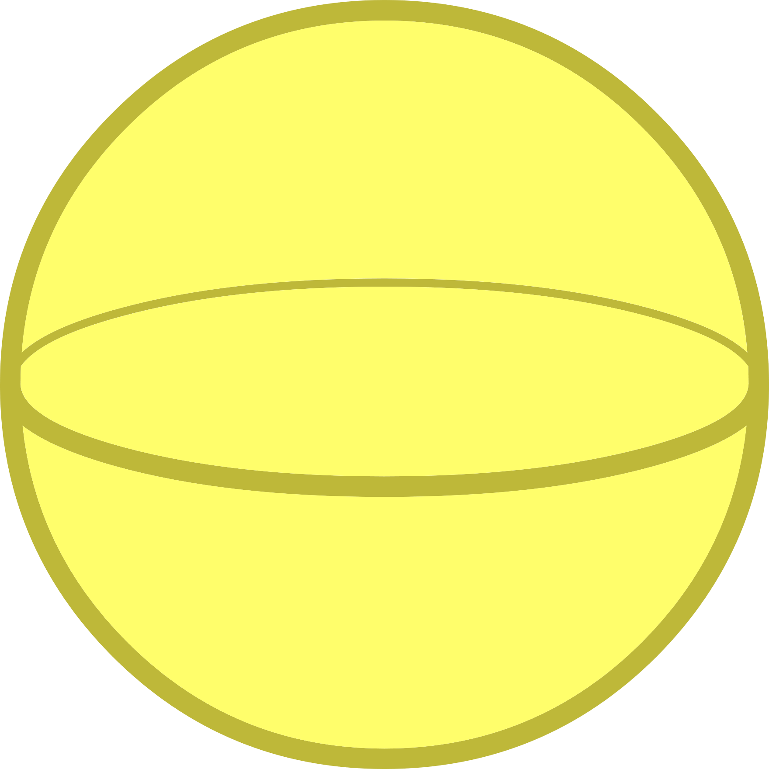
MACAM-MACAM BANGUN RUANG

Slide 14
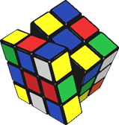
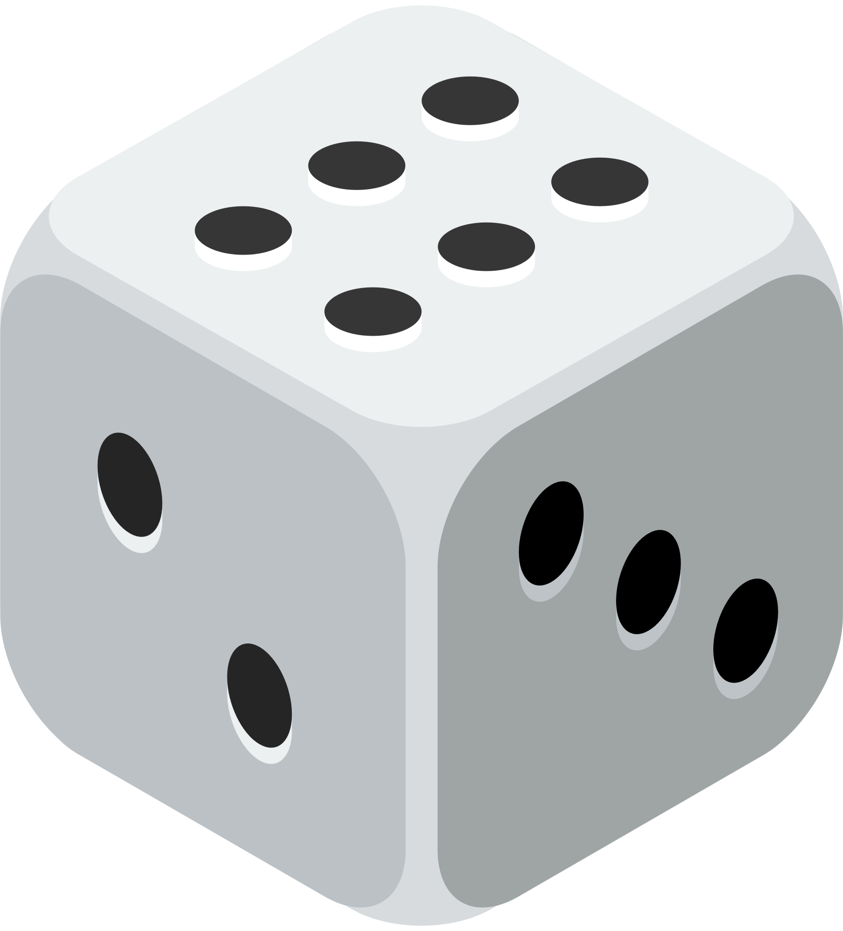
KUBUS
Memiliki 8 buah titik sudut.
Terdiri 6 buah sisi dan 12 garis rusuk yang sama panjang.
Setiap sisinya memiliki luas yang sama, memiliki 2 alas, dan memiliki 4 buah sisi tegak.

Slide 15
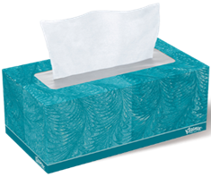

BALOK
Teridiri dari 8 titik sudut.
Terdiri 6 sisi dan 12 garis rusuk dan 3 pasang rusuknya sama panjang.
Memiliki 2 alas berbentuk persegi panjang dan 2 lainnya berbentuk persegi.
Memiliki 3 pasang sisi.

Slide 16


PRISMA
Memiliki tiga sisi berbentuk persegi panjang atau persegi.
Terdiri dari enam buah titik sudut.
Memiliki sembilan buah rusuk.

Slide 17

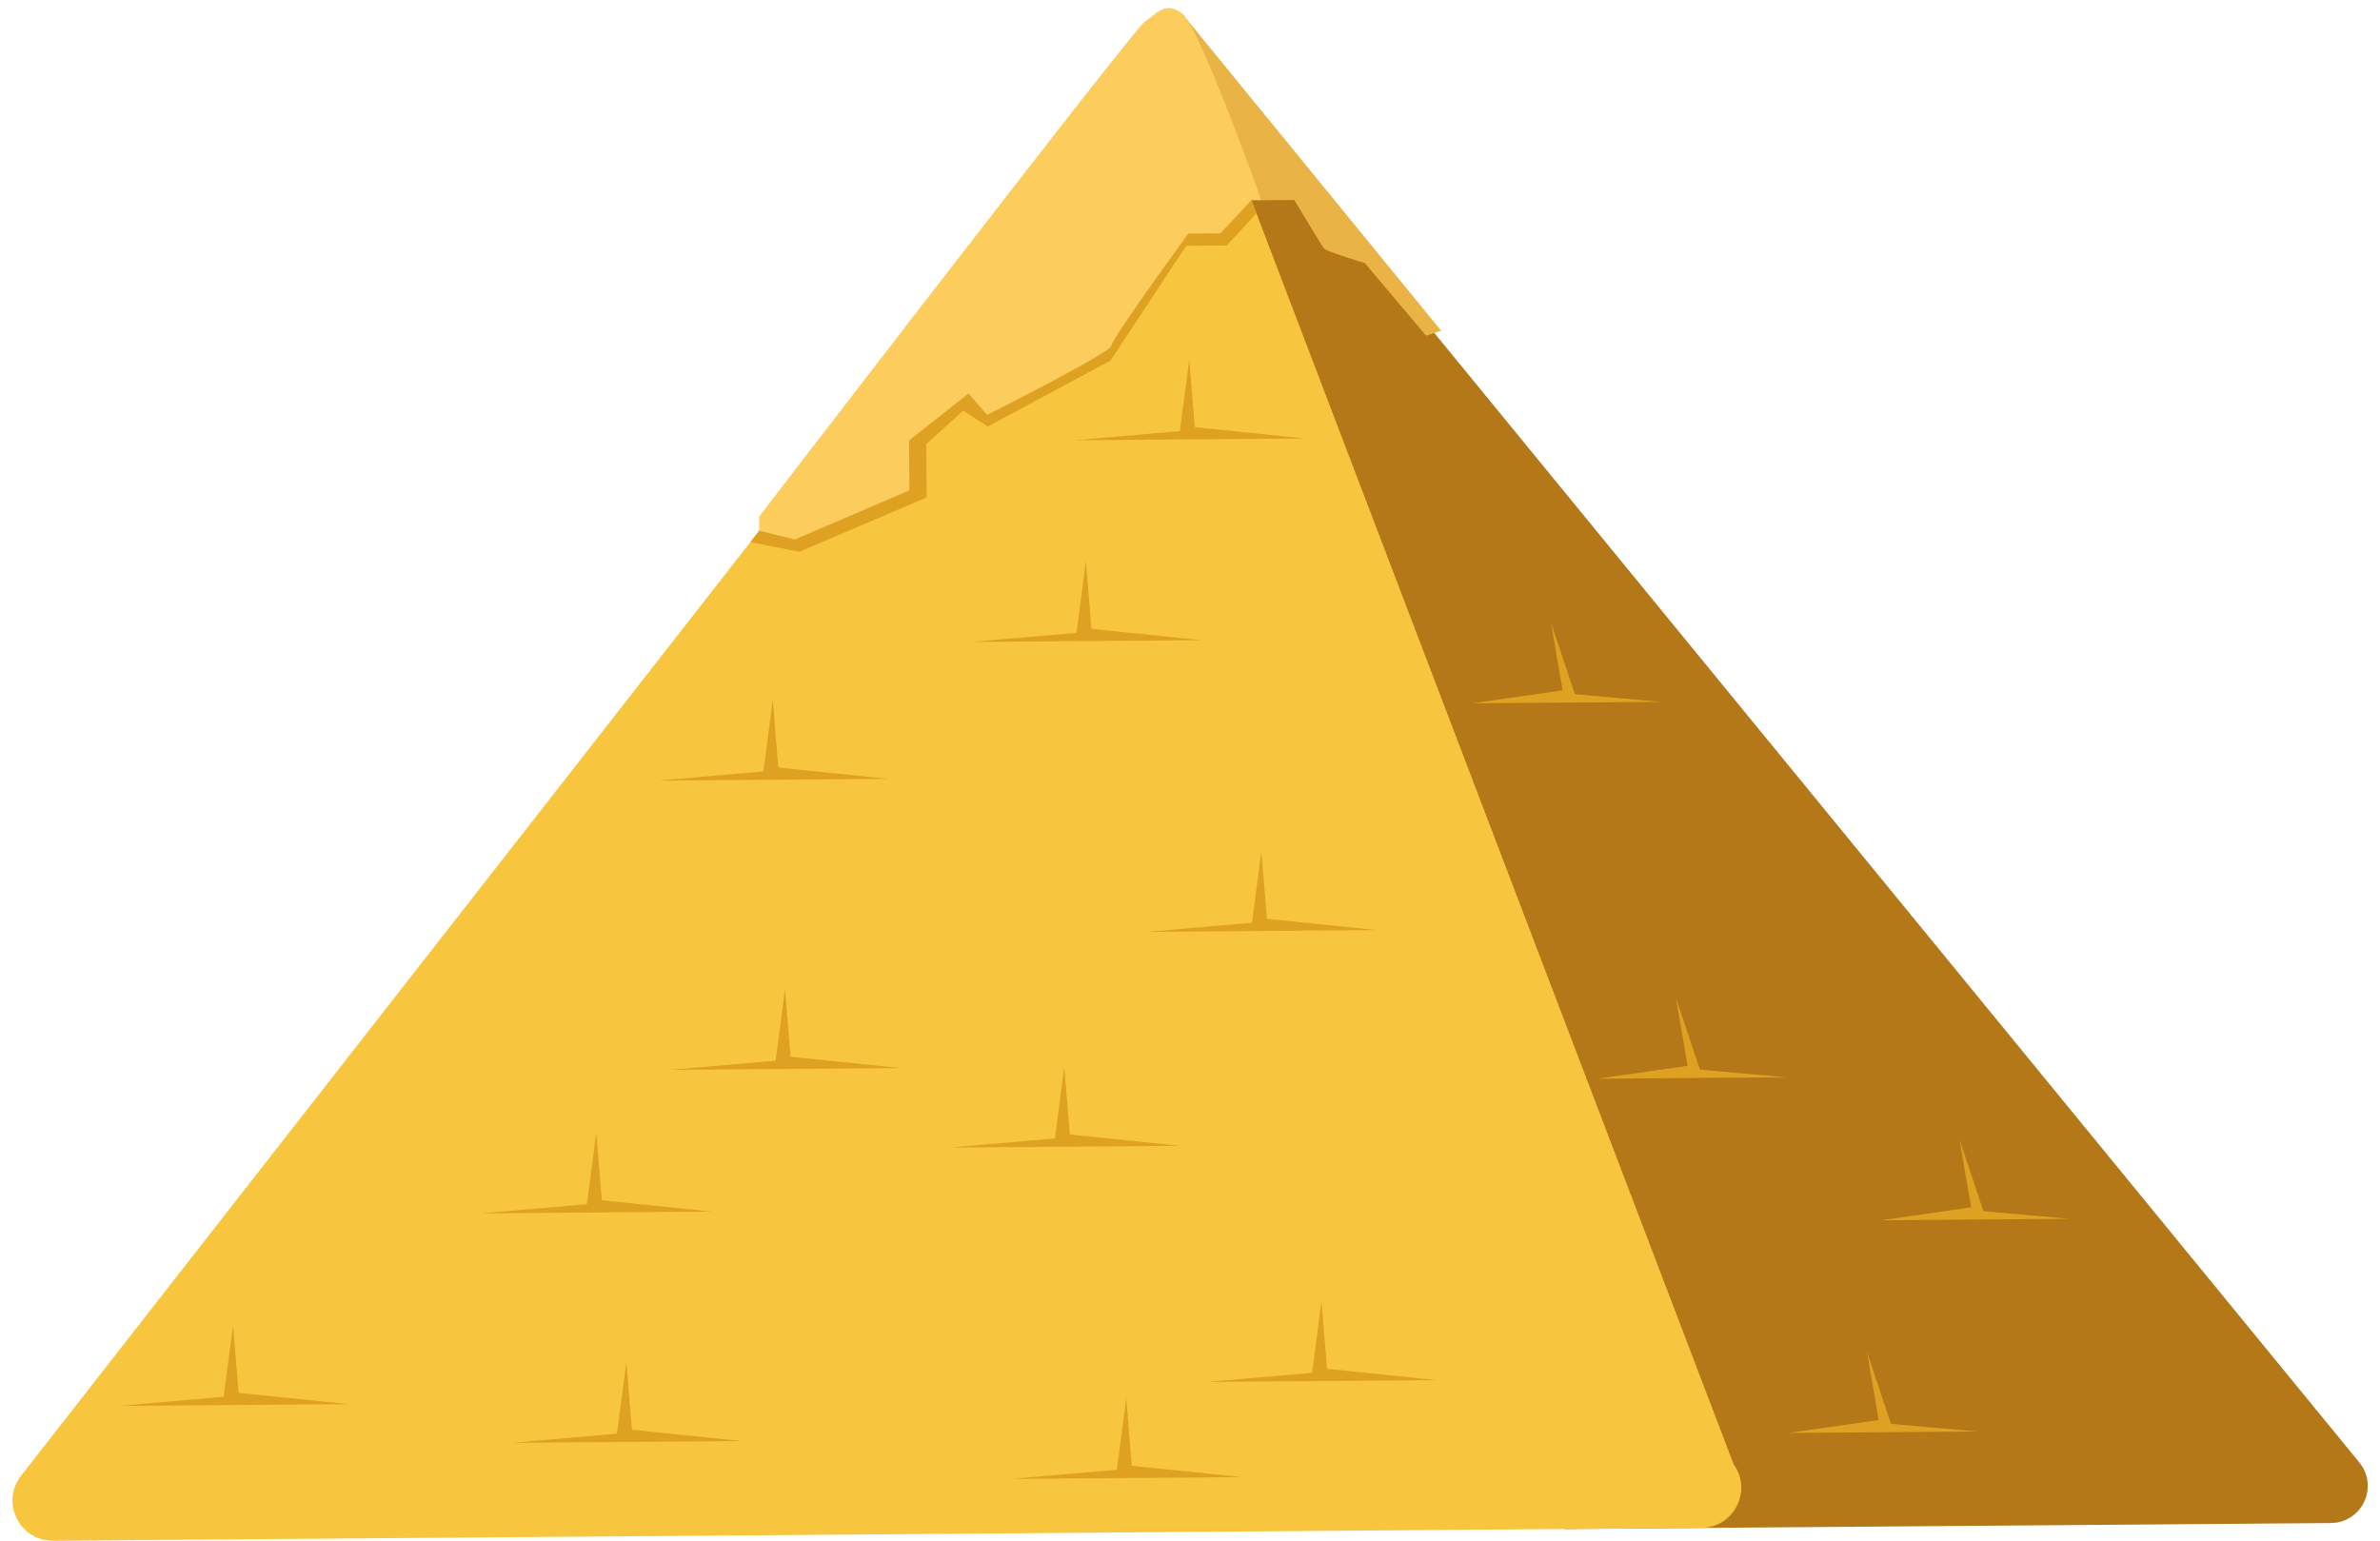
LIMAS
Memiliki tiga sisi berbentuk persegi panjang atau persegi.
Terdiri dari enam buah titik sudut.
Memiliki sembilan buah rusuk.

Slide 18
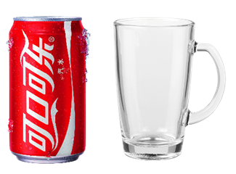
TABUNG
Terdiri dari 3 sisi, 1 sisi selimut dan 2 sisi alas dan sisi atas berbentuk lingkaran.
Tabung tidak memiliki sudut dan hanya memiliki 2 buah rusuk lengkung.

Slide 19

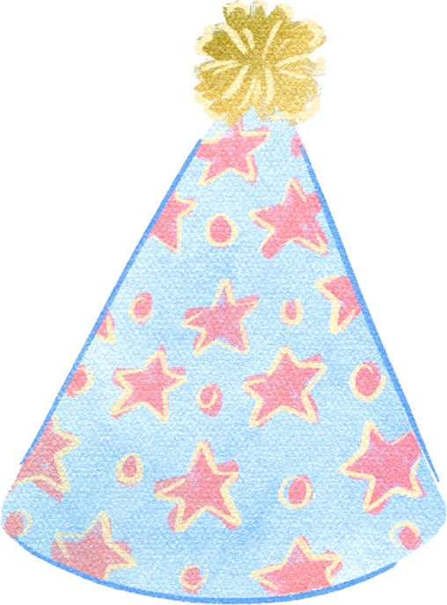
KERUCUT
Terdiri atas sebuah bidang lengkung dan sebuah sisi alas berbentuk lingkaran.
Kerucut terdiri atas 2 sisi, 1 rusuk, dan 1 buah titik sudut.

Slide 20

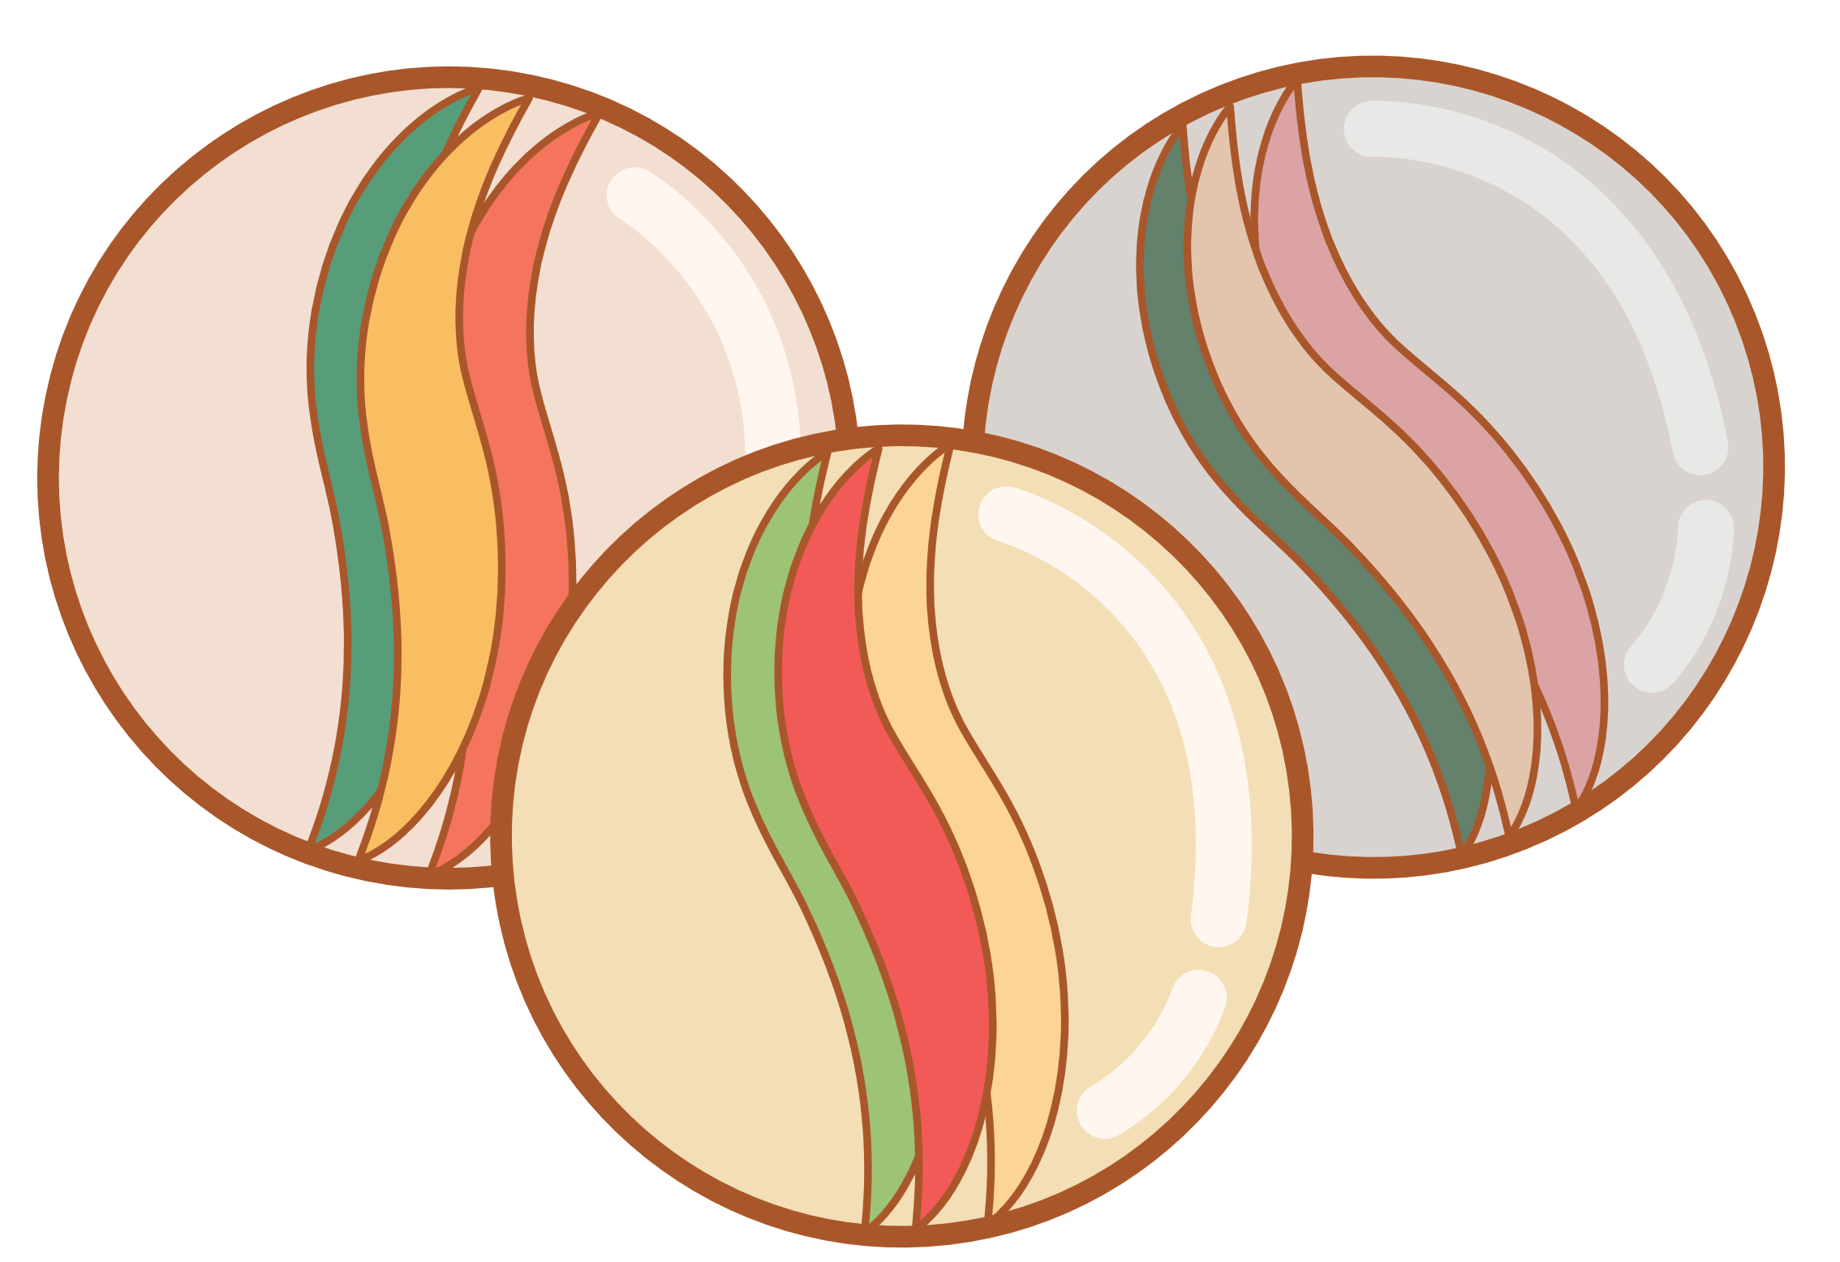
BOLA
Tidak memiliki rusuk dan titik sudut.
Memiliki satu bidang sisi lengkung, yakni selimut bola.
Terdapat jari-jari dan diameter.
Memiliki luas permukaan dan volume.

Slide 21
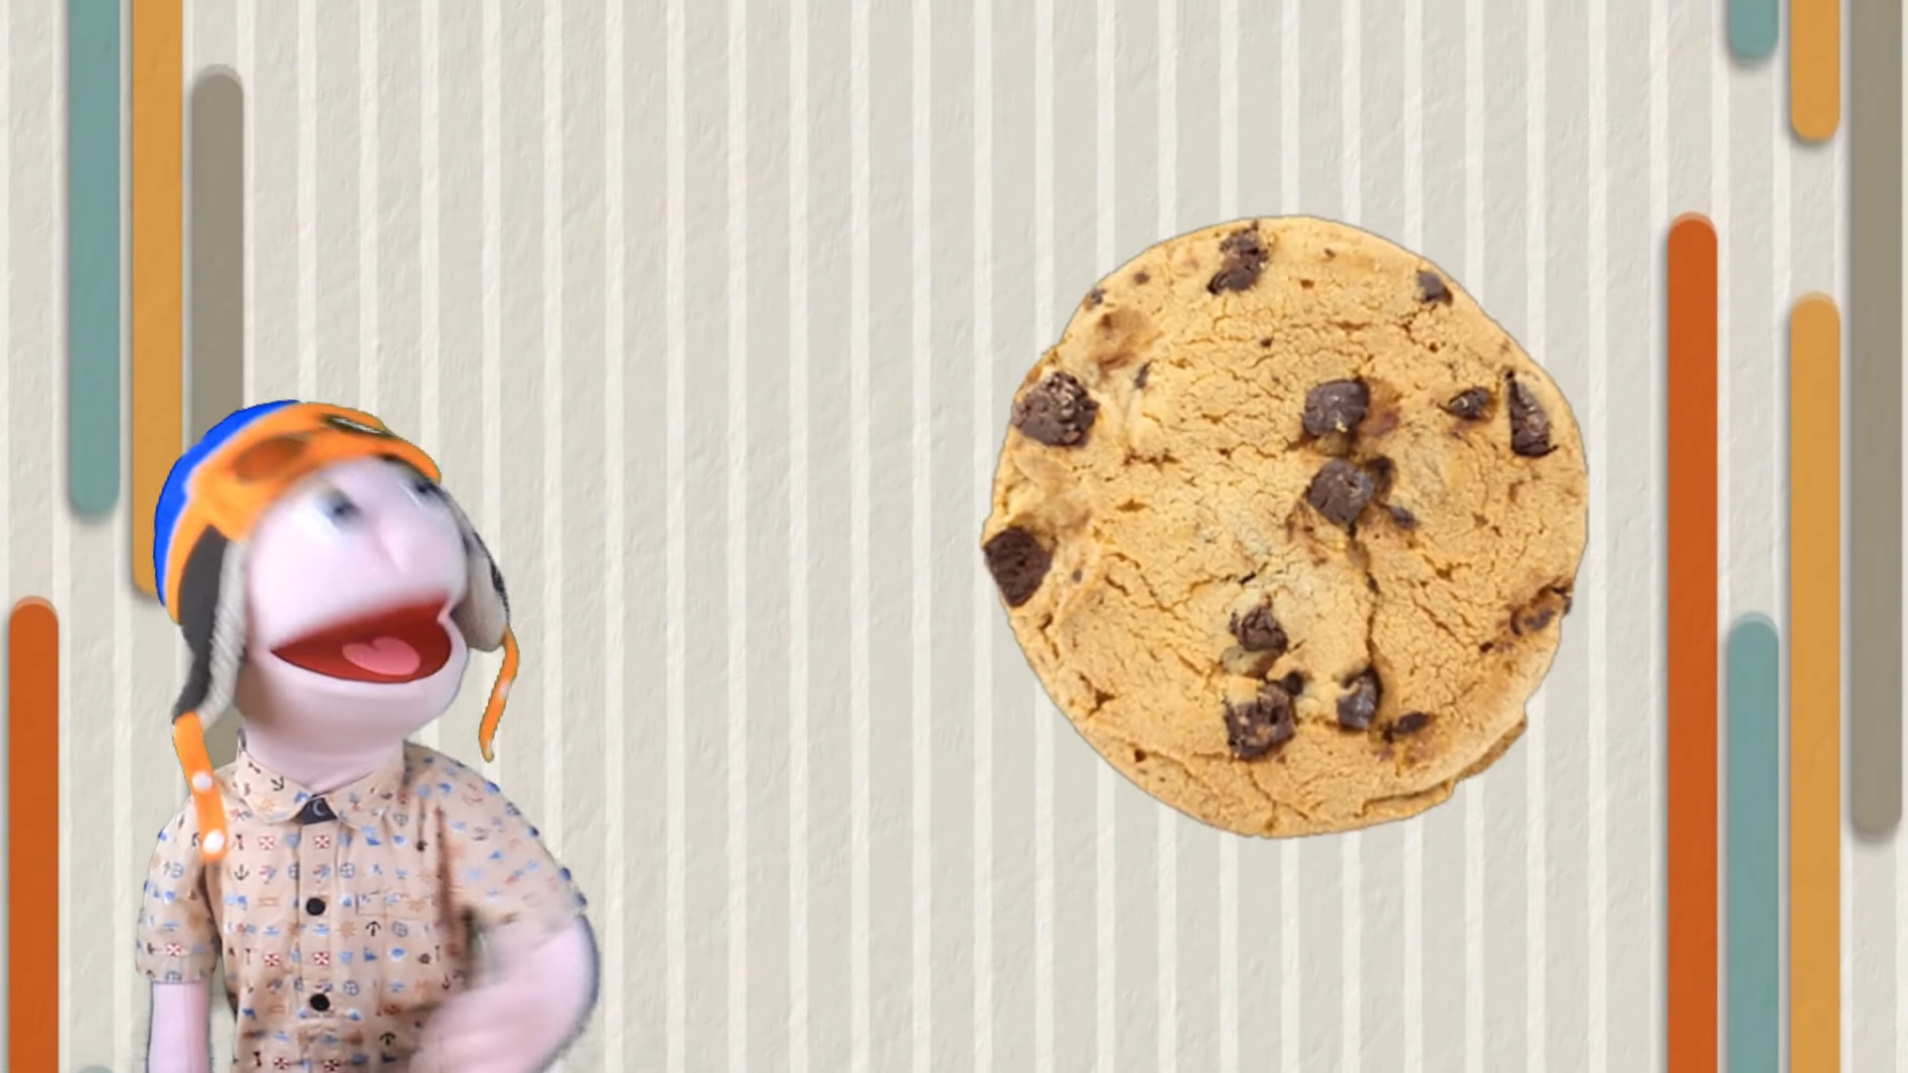

Video

Slide 22
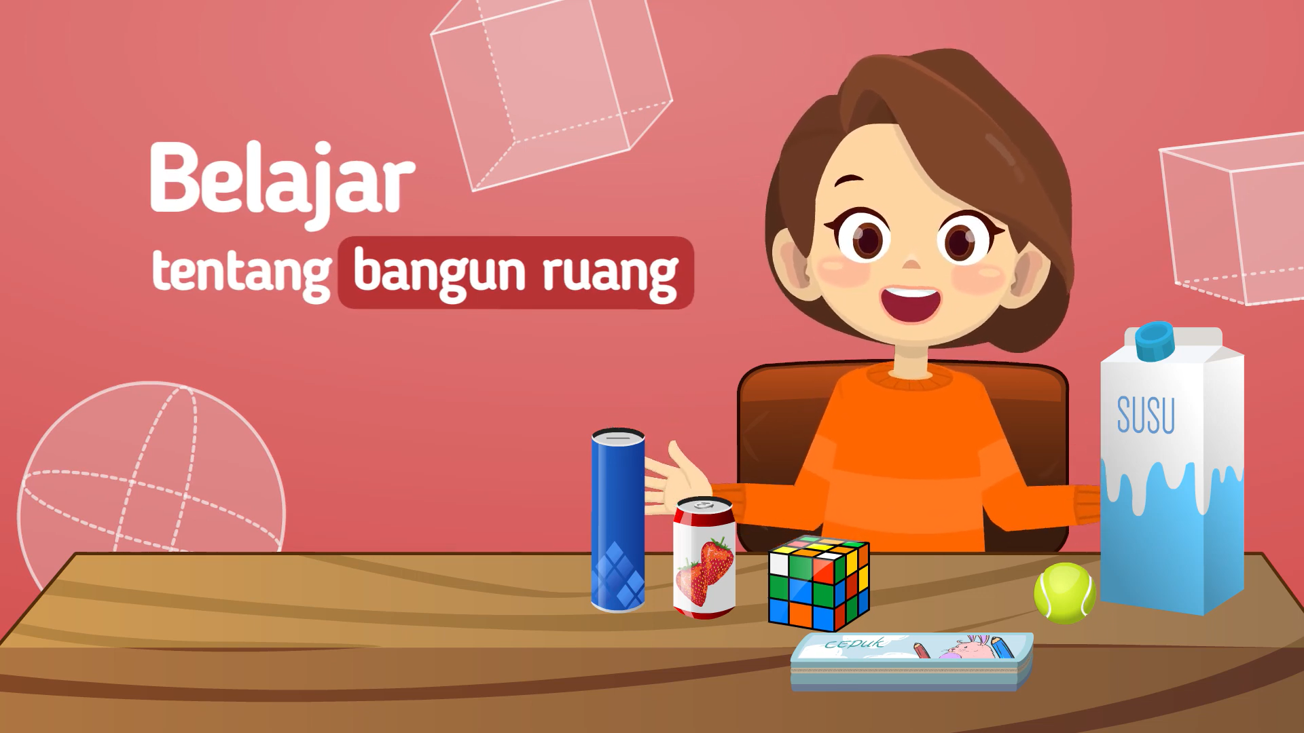
Video

Slide 23
QUIZ
https://quizizz.com/admin/quiz/639c2739ceb47e001ece6695/mengenal-bangun-ruang-dan-bangun-datar?searchLocale=

Slide 24
Credit
Sound : https://www.youtube.com/watch?v=8XY62pR48K0
Gambar : https://www.cleanpng.com/png-computer-icons-button-user-interface-exit-765420/download-png.html
https://www.flaticon.com/free-icon/geometry_439859
https://www.pngmart.com/id/image/293768
Video :
https://www.youtube.com/watch?v=ZMFXrNpFqfA
https://www.youtube.com/watch?v=pDIxGCfFIO4

